Slide 1
Сотрудничество школы с органами и учреждениями профилактики безнадзорности и правонарушений, опеки и попечительства, дополнительного образования, КДН и ЗП.

Slide 2
Согласно статье 1 ФЗ от 24 июня 1999г №120 – ФЗ в систему профилактики безнадзорности и правонарушений входят: следующие органы и учреждения:
- Комиссия по делам несовершеннолетних и защите их прав;
Органы управления социальной защиты населения;
органы местного самоуправления;
органы опеки и попечительства;
органы управления здравоохранением;
органы службы занятости;
органы внутренних дел;
учреждения уголовно- исполнительной системы;
учреждения дополнительного образования.

Slide 3
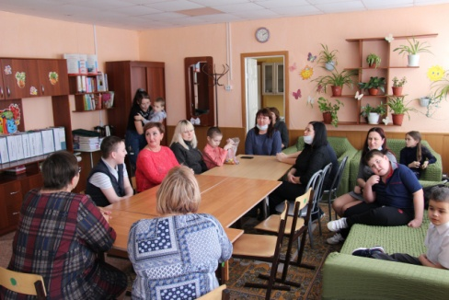
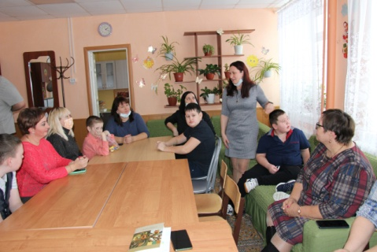
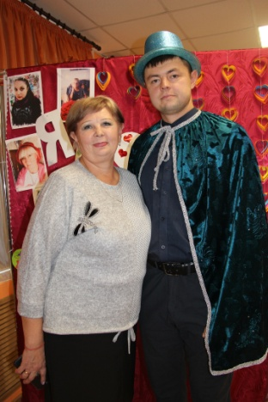
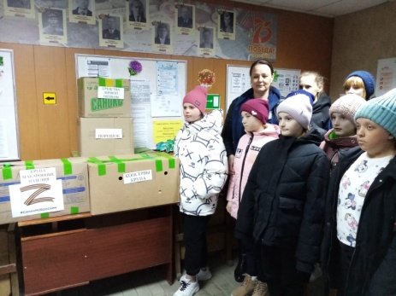
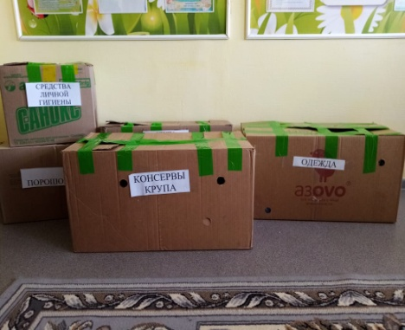
Характер сотрудничества школы с органами и учреждениями профилактики безнадзорности и правонарушений, опеки и попечительства, дополнительного образования, КДН и ЗП с участниками образовательного и воспитательного процесса: 1. ГБУ «Комплексный центр социального обслуживания населения по Каргапольскому и Шатровскому районам»: - Семейные гостиные, декада инвалидов, праздники - участие в проекте взаимопомощи гражданам во время кризисных ситуаций:

Slide 4
Характер сотрудничества школы с органами и учреждениями профилактики безнадзорности и правонарушений, опеки и попечительства, дополнительного образования, КДН и ЗП с участниками образовательного и воспитательного процесса:
2.Сотрудничество с отделом опеки и попечительства Каргапольского района:
- взаимное информирование о детях, лишенных родительского попечения и детях, чьи права нарушены;
- проведение совместных действий по защите прав ребенка и его дальнейшего трудоустройства;
- организация и проведение совместных мероприятий направленных на предотвращение повторного сиротства;
- организация и проведение совместных профилактических семинаров, родительских собраний для опекунов, попечителей, приемных родителей;
- организация и проведение индивидуальной профилактической работы с учащимися, имеющими статус сироты, состоящими на различных видах учета;
- совместная реализация мероприятий по жизнеустройству детей-сирот после окончания школы-интерната;

Slide 5
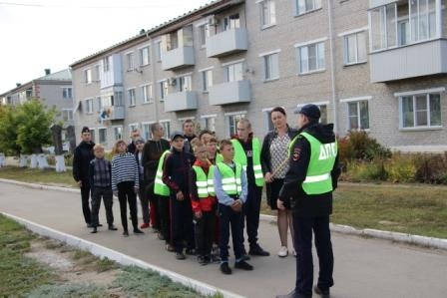
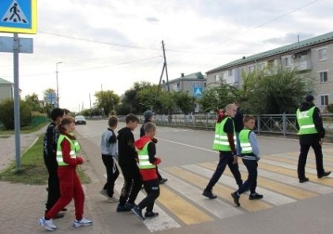
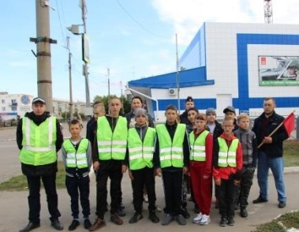
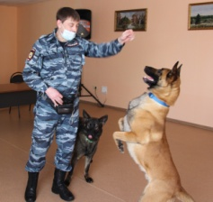
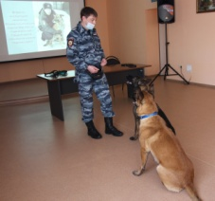
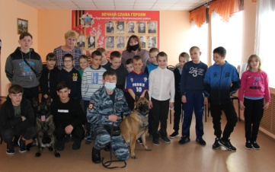
Характер сотрудничества школы с органами и учреждениями профилактики безнадзорности и правонарушений, опеки и попечительства, дополнительного образования, КДН и ЗП с участниками образовательного и воспитательного процесса:
3. Сотрудничество с Межмуниципальный отдел МВД России «Каргапольский» (ГИБДД, полиция)
встреча обучающихся школы с Госавтоинспектором С. В. Важениным.
- в рамках месячника военно-патриотического воспитания с учащимися школы прошла встреча с инспектором-кинологом Предеиным Р.А.

Slide 6
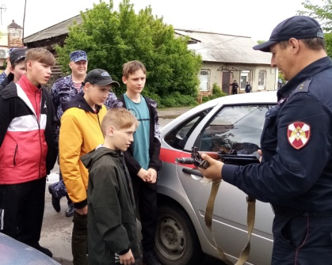
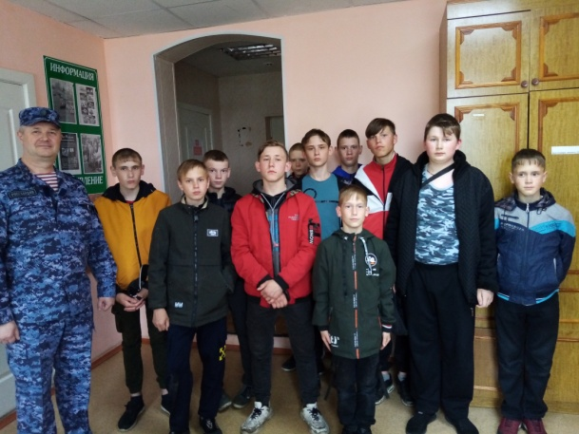
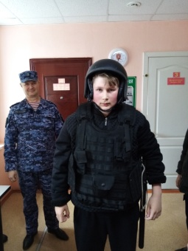
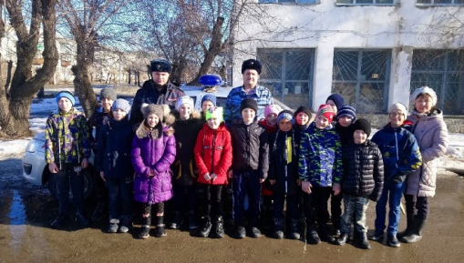
Характер сотрудничества школы с органами и учреждениями профилактики безнадзорности и правонарушений, опеки и попечительства, дополнительного образования, КДН и ЗП с участниками образовательного и воспитательного процесса:
4. Сотрудничество с Росгвардией.
беседе «Наша безопасность» с сотрудниками Каргапольской вневедомственной охраны, уборка памятников
- беседа-практикум по обучению детей правилам безопасного поведения при передвижении по маршруту "Дом-школа - дом".

Slide 7
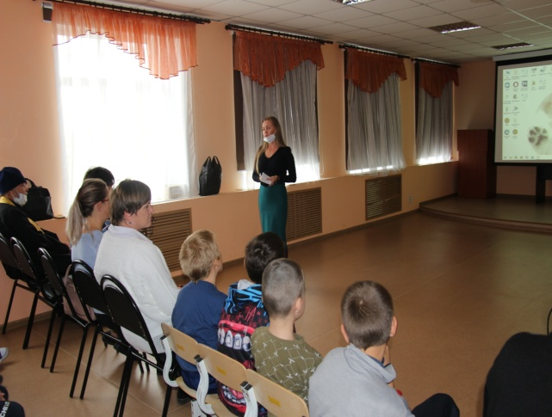
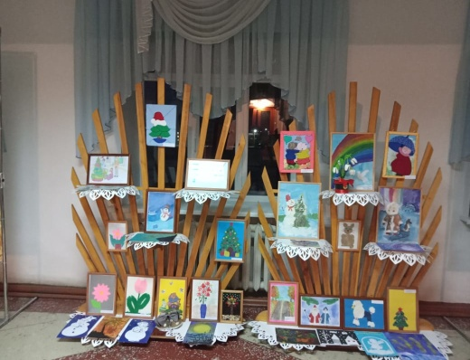
Характер сотрудничества школы с органами и учреждениями профилактики безнадзорности и правонарушений, опеки и попечительства, дополнительного образования, КДН и ЗП с участниками образовательного и воспитательного процесса:
5. Сотрудничество КДН и ЗП:
выставка работ учащихся школы на тему: Дружба начинается с улыбки - проведение месячника по половому воспитанию «Взрослеем вместе»
выставка творческих работ в рамках Декады инвалидов

Slide 8
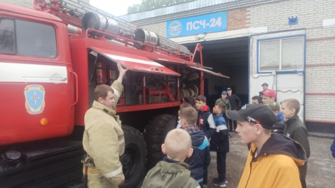
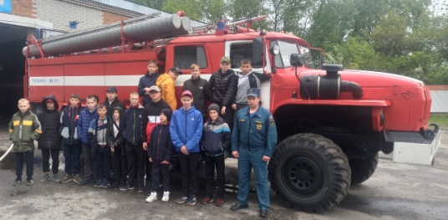
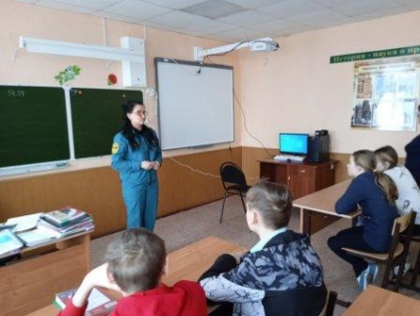
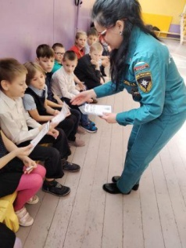
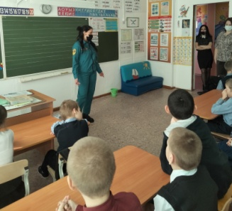
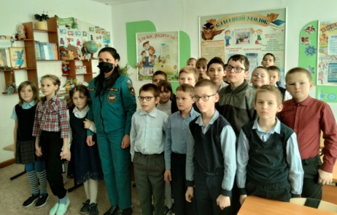
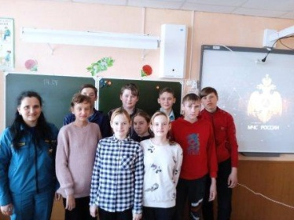
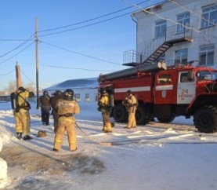
Характер сотрудничества школы с органами и учреждениями профилактики безнадзорности и правонарушений, опеки и попечительства, дополнительного образования, КДН и ЗП с участниками образовательного и воспитательного процесса:
6. Сотрудничество с 24 ПСЧ 2 ПСО ФПС ГПС ГУ МЧС России по Курганской области
экскурсии в пожарную часть
беседы с обучающимися по технике безопасности
практическое занятие

Slide 9
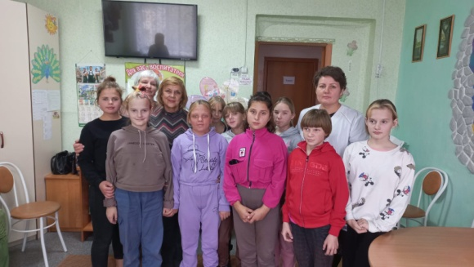
Характер сотрудничества школы с органами и учреждениями профилактики безнадзорности и правонарушений, опеки и попечительства, дополнительного образования, КДН и ЗП с участниками образовательного и воспитательного процесса:
7.Сотрудничество с ГБУ «Каргапольская центральная районная больница им.Н.А Рокиной»:
Беседы о ЗОЖ, профилактика наркомании, алкоголизма, наркомании и т.д

Slide 10
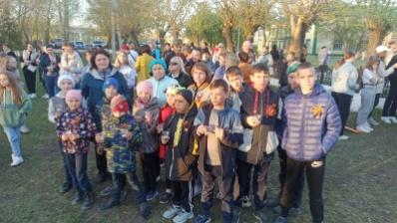
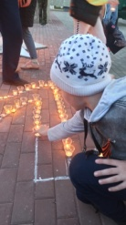
Характер сотрудничества школы с органами и учреждениями профилактики безнадзорности и правонарушений, опеки и попечительства, дополнительного образования, КДН и ЗП с участниками образовательного и воспитательного процесса:
8. Сотрудничество с отделом по работе с молодежью
участие в акции "Свеча памяти»

Slide 11
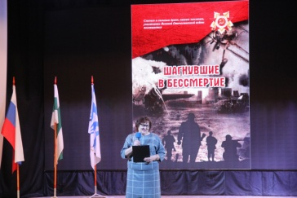
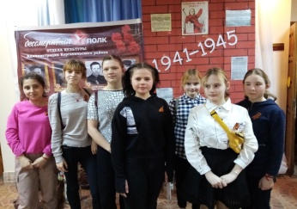
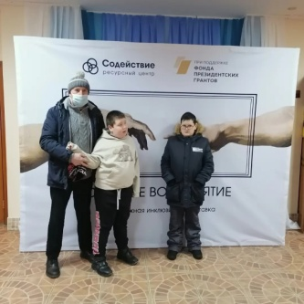
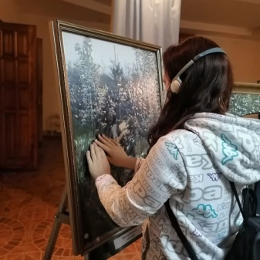
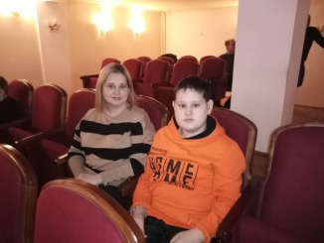
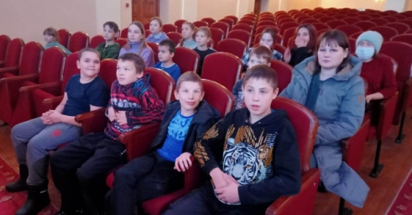
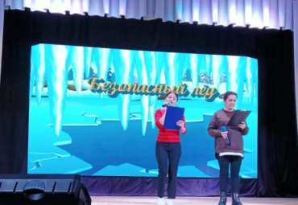
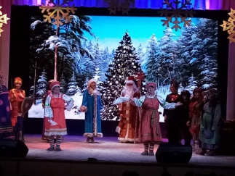
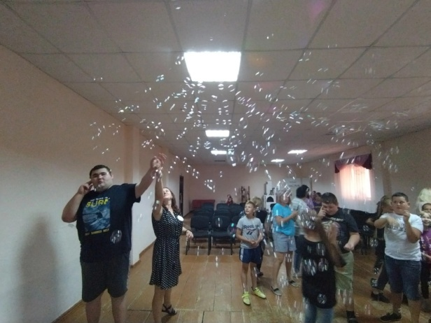
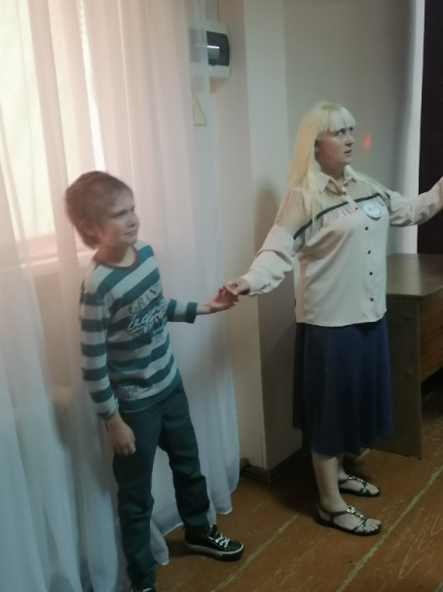
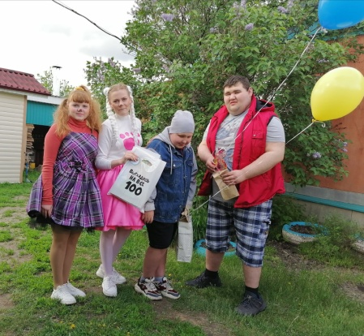
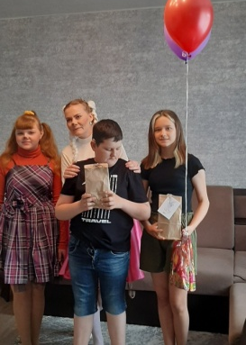
Характер сотрудничества школы с органами и учреждениями профилактики безнадзорности и правонарушений, опеки и попечительства, дополнительного образования, КДН и ЗП с участниками образовательного и воспитательного процесса:
9. Сотрудничество с учреждениями культуры Каргапольского района
открытии месячника оборонно-массовой работы и военно-патриотического
презентация первого тома книги «Шагнувшие в бессмертие»
посещение различных мероприятий
тесное сотрудничество родительского клуба школы и Тамакульского КДЦ

Slide 12
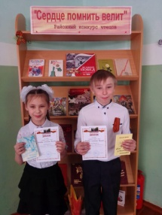
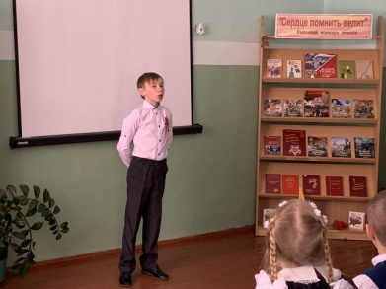
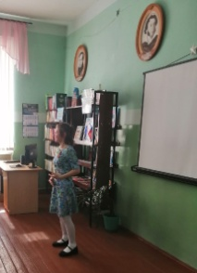
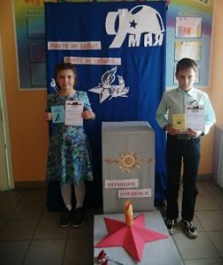
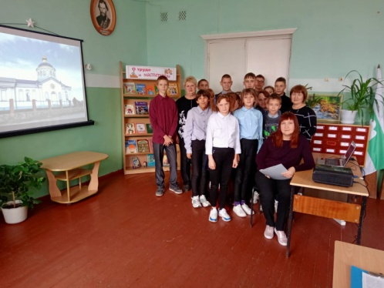
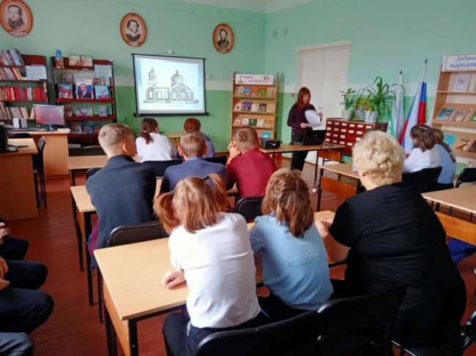
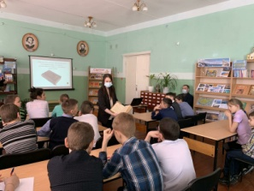
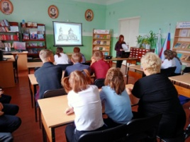
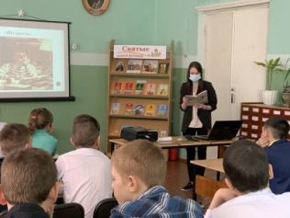
Характер сотрудничества школы с органами и учреждениями профилактики безнадзорности и правонарушений, опеки и попечительства, дополнительного образования, КДН и ЗП с участниками образовательного и воспитательного процесса:
10. Сотрудничество с РМКУК «Каргапольская межпоселенческая центральная библиотека»
-конкурс чтецов "Сердце помнить велит", посвящённый Дню Победы в Великой Отечественной войне
мероприятие по краеведению "История храма".
Посещение детской библиотеки, где приняли участие в беседе с громким чтением "Книги добра и света".

Slide 13
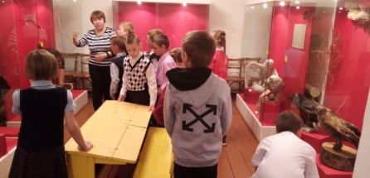
Характер сотрудничества школы с органами и учреждениями профилактики безнадзорности и правонарушений, опеки и попечительства, дополнительного образования, КДН и ЗП с участниками образовательного и воспитательного процесса:
11. Сотрудничество с МКУ «Каргапольский районный исторический музей».
Посещение с выставки птиц, которые обитают в Курганской области
Экскурсия: знакомство с бытом наших предков
Знакомство с экспонатами в зале «Боевой славы»

Slide 14
Характер сотрудничества школы с органами и учреждениями профилактики безнадзорности и правонарушений, опеки и попечительства, дополнительного образования, КДН и ЗП с участниками образовательного и воспитательного процесса:
12. Сотрудничество с музеем «Русской печи» с. Усть - Миасское

Slide 15
Характер сотрудничества школы с органами и учреждениями профилактики безнадзорности и правонарушений, опеки и попечительства, дополнительного образования, КДН и ЗП с участниками образовательного и воспитательного процесса:
14. Сотрудничество с МБУ ДО «Каргапольская детская школа искусств»
- совместная деятельность, направленная на развитие творческих способностей обучающихся, формирование интереса к эстетической стороне окружающей действительности;
- привлечение несовершеннолетних к занятия в художественных кружках
Дети нашей школы посещают МБУ ДО «Каргапольская детская школа искусств» с целью развития творческих способностей обучающихся, формирование интереса к эстетической стороне окружающей действительности, удовлетворение детей в самовыражении через знакомство с декоративно – прикладном творчеством.

Slide 16
Характер сотрудничества школы с органами и учреждениями профилактики безнадзорности и правонарушений, опеки и попечительства, дополнительного образования, КДН и ЗП с участниками образовательного и воспитательного процесса:
15.Сотрудничество с детским юношескии центром «Радуга»
- Ребята посещают кружки организованные на базе ДЮЦ «Радуга» ( 9 и 6 А класс)
Приняли участие в открытом занятие-олимпиада на тему "Знатоки ПДД (6 класс «А»)
Урок мужества по презентации книги «Шагнувшие в бессмертие».

Slide 17
Характер сотрудничества школы с органами и учреждениями профилактики безнадзорности и правонарушений, опеки и попечительства, дополнительного образования, КДН и ЗП с участниками образовательного и воспитательного процесса:
16.Сотрудничество с дошкольными учреждениями р.п Каргаполья
проведена экскурсия – развлечение «Путешествие в русскую избу» для средней группы детского сада " Колосок" (педагог- библиотекарь Перцева О. А).
провели викторину "Доброта" и игру - развлечение " Доброе солнышко« (ПДО Зуева Л.А)
в рамках продолжения проекта "Вместе интересно" волонтерский отряд школы "Мы вместе" помогли очистить от снег на территорию садика «Солнышко»

Slide 18
Характер сотрудничества школы с органами и учреждениями профилактики безнадзорности и правонарушений, опеки и попечительства, дополнительного образования, КДН и ЗП с участниками образовательного и воспитательного процесса:
17.Сотрудничество с общественной организацией ветеранов (пенсионеров) войны, труда вооруженных сил и правоохранительных органов
- мероприятие, посвященное Дню пожилого человека
проведение акции «Поздравь ветерана»
Беседа с уроженкой г.Ленинграда 'История её жизни'
- помощь ветеранам в уборке придомовой территории
- поздравление ветеранов

Slide 19
Характер сотрудничества школы с органами и учреждениями профилактики безнадзорности и правонарушений, опеки и попечительства, дополнительного образования, КДН и ЗП с участниками образовательного и воспитательного процесса:
18.Сотрудничество с учреждениями образования
МКОУ «Журавлевская СОШ»
ГБОУ «Введенская специальная (коррекционная) школа –интернат»
- участие в финальном мероприятии регионального Фестиваля социально- трудовой эрудиции " Хочу! Знаю! Могу!
- ГБПОУ «Шадринский политехнический колледж».

Slide 20
Характер сотрудничества школы с органами и учреждениями профилактики безнадзорности и правонарушений, опеки и попечительства, дополнительного образования, КДН и ЗП с участниками образовательного и воспитательного процесса:
19.Сотрудничество школы с волонтерскими организациями.
«Европлан» г. Тюмени
- «Добрый Самарянин» г.Курган
- Волонтерская организация г.Москва

Slide 21
Характер сотрудничества школы с органами и учреждениями профилактики безнадзорности и правонарушений, опеки и попечительства, дополнительного образования, КДН и ЗП с участниками образовательного и воспитательного процесса:
20.Сотрудничество с Православной церковью
Проведена экскурсия в Богоявленский храм с.Усть-Миасское.
участие в конкурсе творческих работ « Рождественский подарок» , и конкурс работ, посвященный Пасхе
Храм Пресвятой Богородицы

